Slide 1


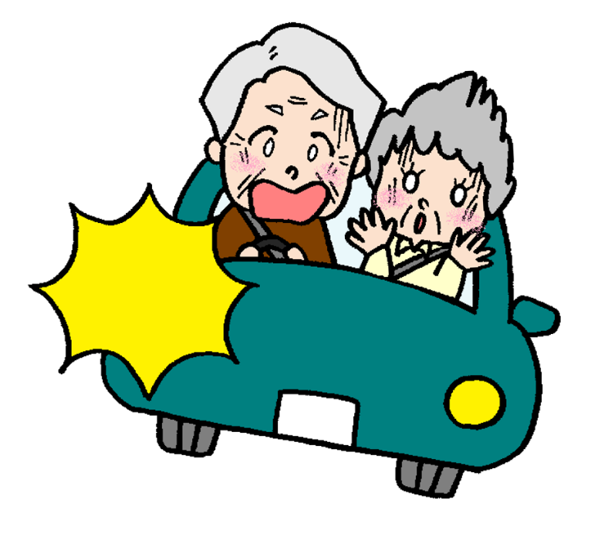
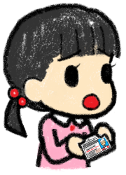
令和７年
交通安全ニュース
Ｎｏ．２０
高齢ドライバーの皆さん
不
安
を感じたこと
運転中に
はありませんか？
反応が遅れる
目がかすむ
高齢ドライバーが
関係する
交通死亡事故
ふらふらする
多 発 中 ！
運転されている皆様へのお願い
ｓ
１ 体調の悪い日は運転を控えましょう
誰でも、日によって体調は変わります。
周囲が見えづらい日や、体調が悪い日は運転を控えましょう。
また、薬のなかには運転を控えるべきものもあります。
病院等で自分が飲んでいる薬を確認しましょう。
２ 加齢に応じた運転をしましょう
一般的に、加齢により身体能力や判断能力は低下します。
自身の現在の身体能力等を把握し、年齢に応じた安全運転
を心がけましょう。
３ 運転免許証の返納も検討しましょう
運転に自信がなくなった方や、家族等から「運転が心配」
等と言われた経験のある方は、運転免許証の自主返納を
検討しましょう。
免許返納
発行：広島県警察本部交通部交通企画課

